Slide 1
BÁO CÁO PROJECT
Đề tài : Ứng dụng đọc báo
Giáo viên bộ môn: Phạm Tùng Dương
Group9:
Vũ hà vi
Nghuyễn bảo chung
Lê tiến chung

Slide 2
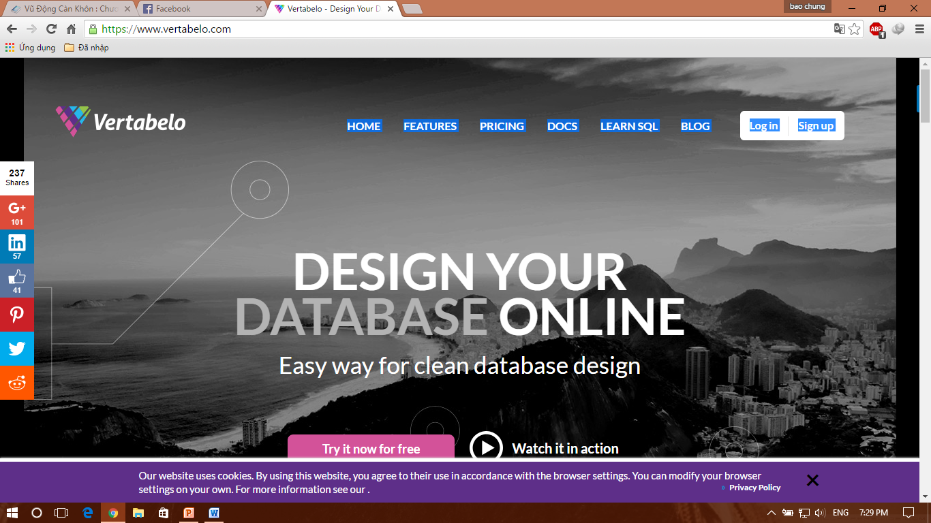
Sử dụng Vertabelo
Sử dụng vertabelo để thiết kế Database bằng cách truy cập theo link
: https://www.vertabelo.com/

Slide 3
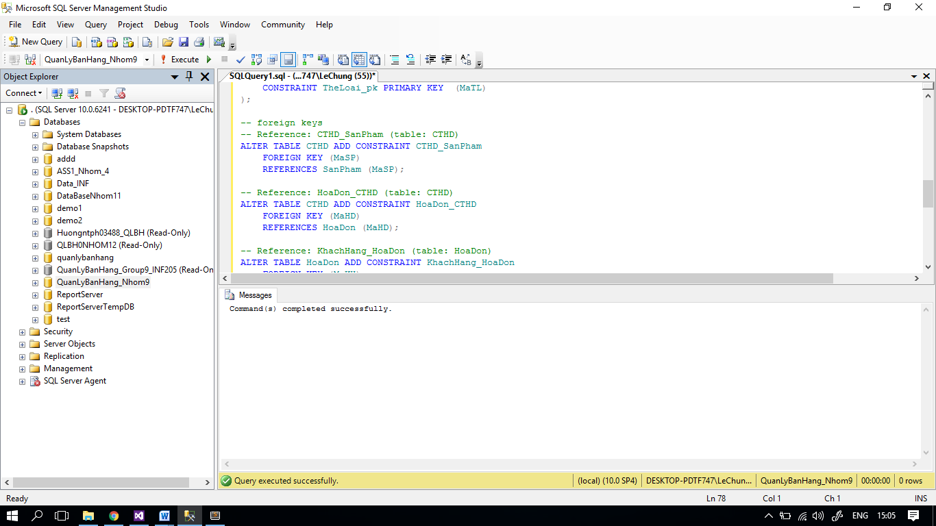
Sử dụng SQL Server
Dùng SQL server để chỉnh sửa database
Các bảng DataBase bao gồm:
Có thông tin Khách Hàng
- Thông tin Sản Phẩm
- Hóa Đơn
- Chi Tiết Hóa Đơn
- Loại Sản Phẩm

Slide 4

Ngôn ngữ ASP.NET

Slide 5
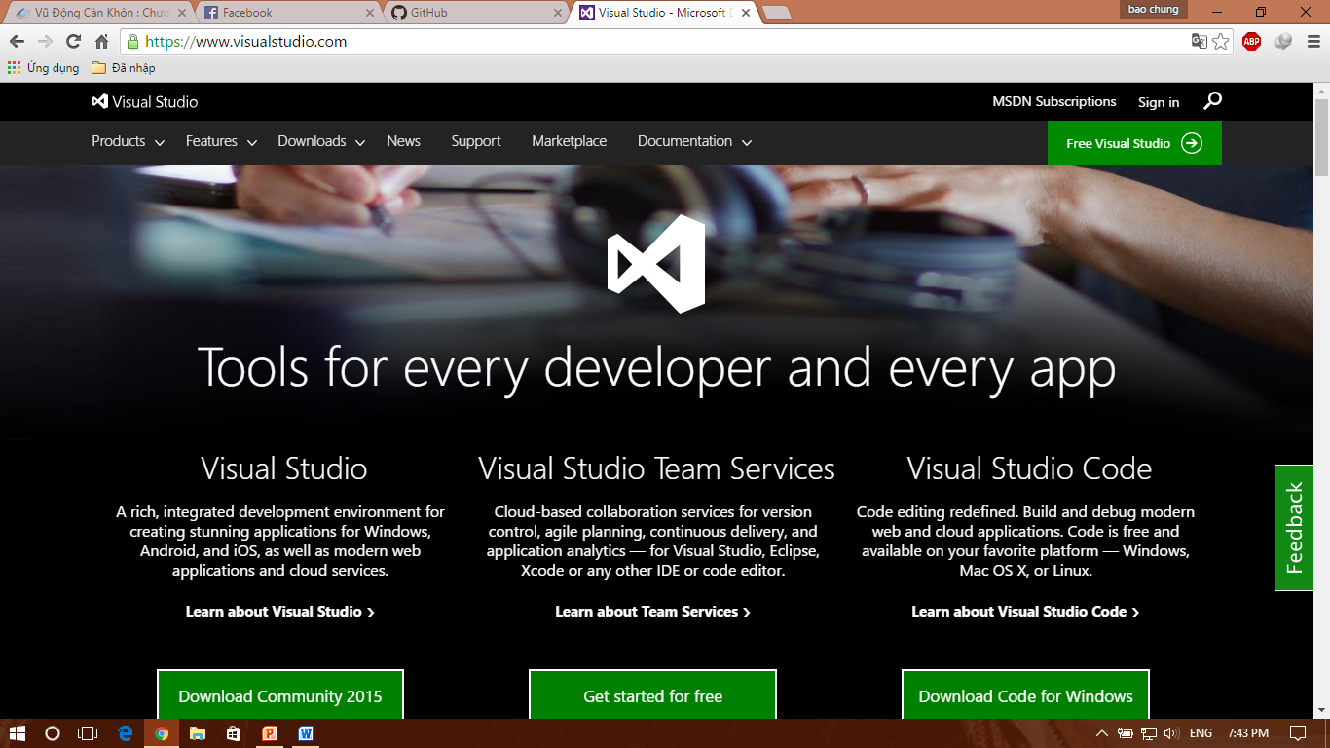
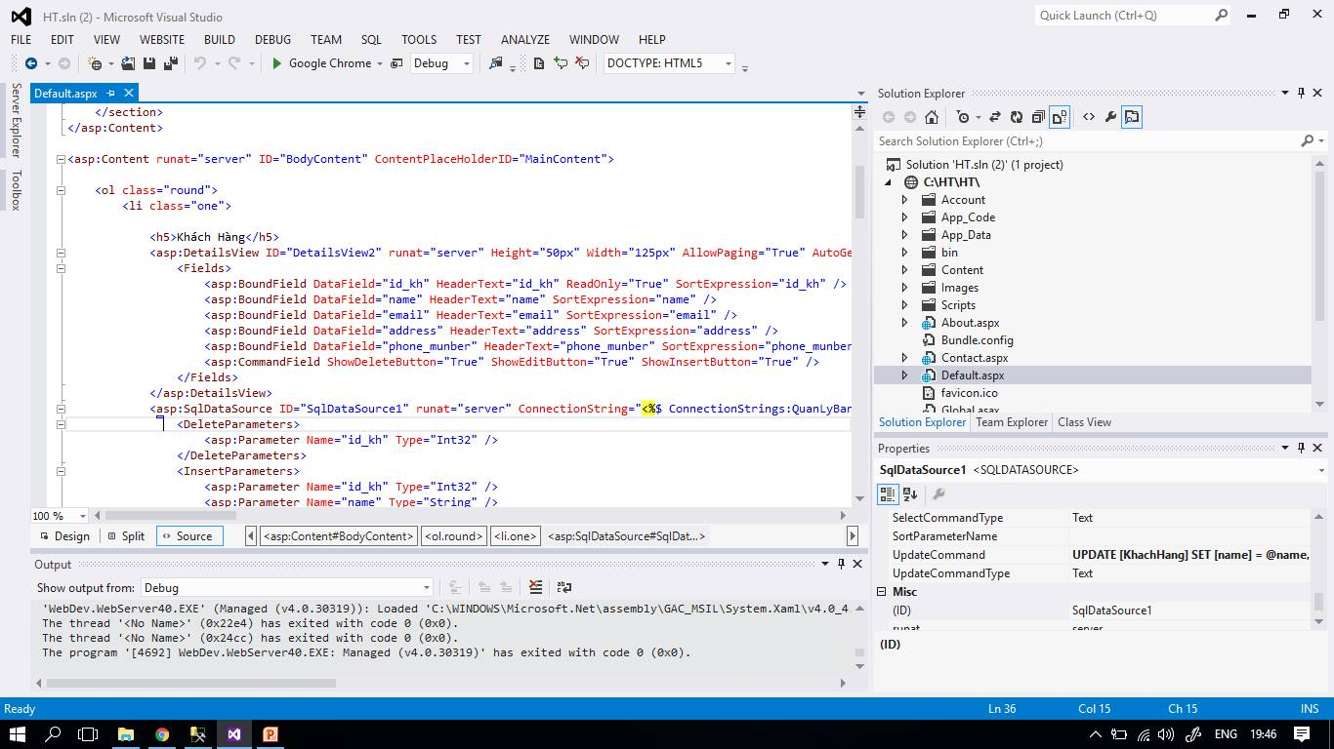
Sử dụng Visual Studio
Sử dụng Visual Studio để chỉnh sửa và thiết kế giao diện Website

Slide 6
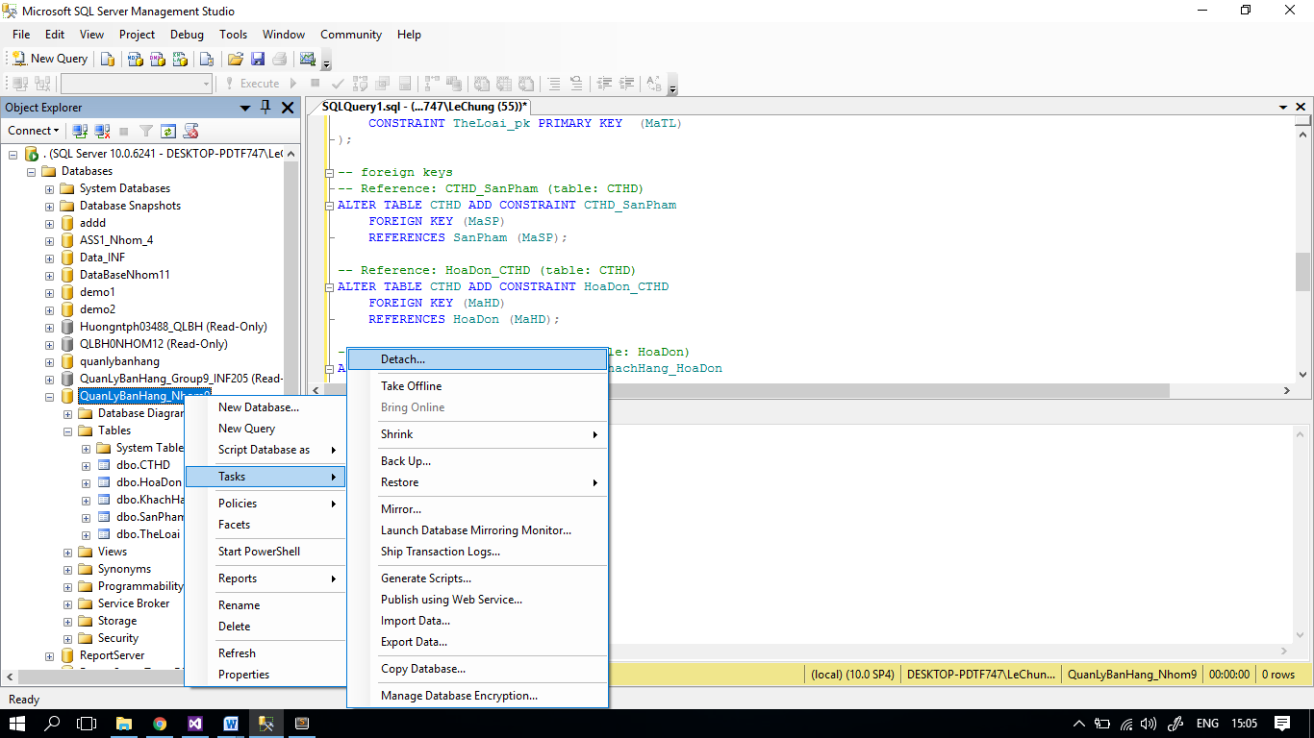
Sử dụng SQL Server
Task → Detach file

Slide 7
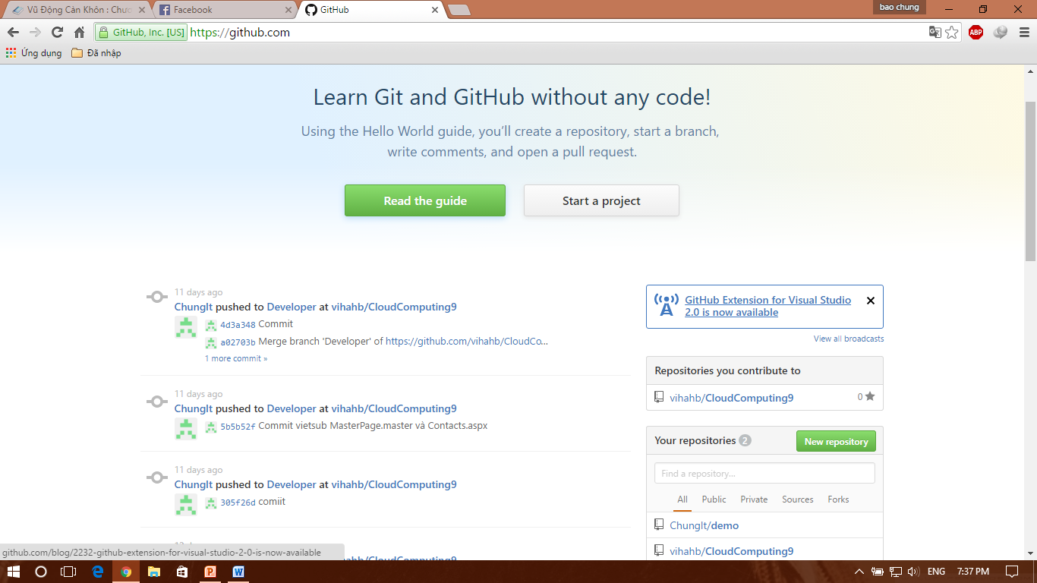
Sử dụng công cụ GitHub

Slide 8
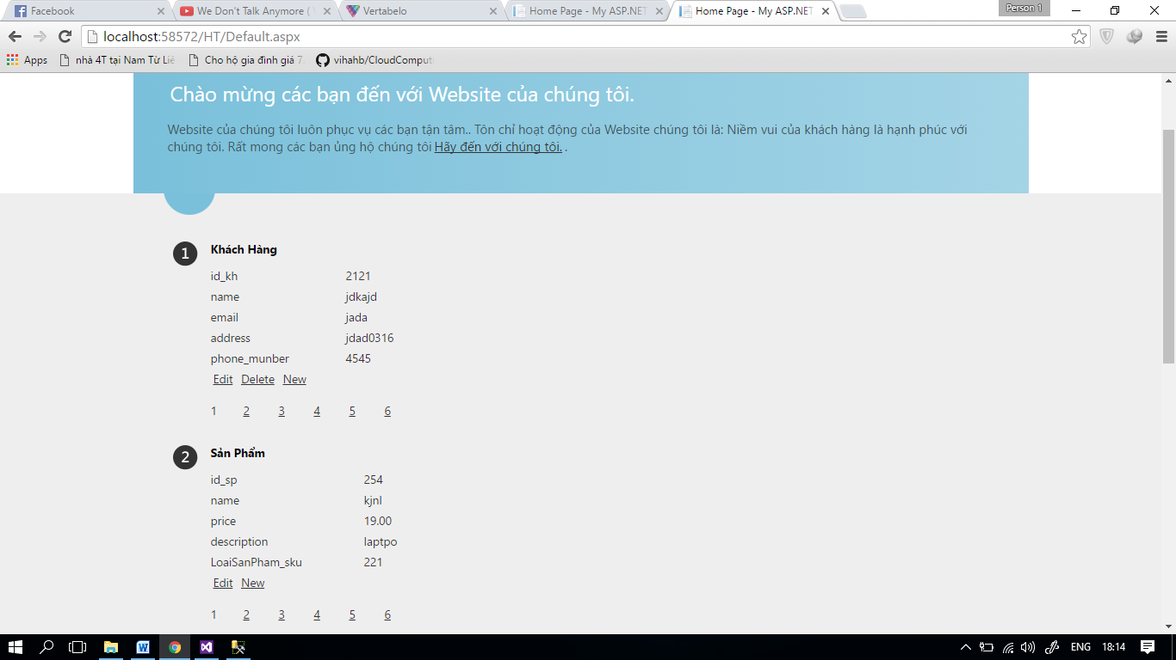
Trang chủ
Bao gồm chức năng thêm sửa xóa

Slide 9
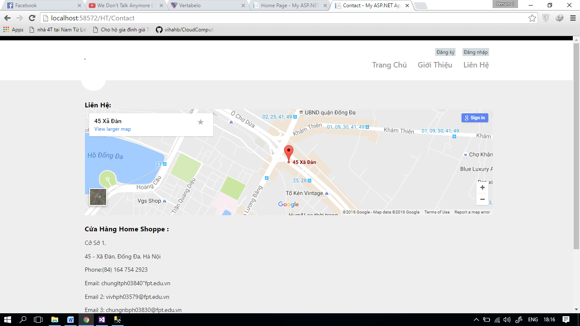
Trang liên hệ
Bao gồm có Hotline để liên lạc
Vị trị của cửa hàng và email để liên lạc phản ánh.

Slide 10
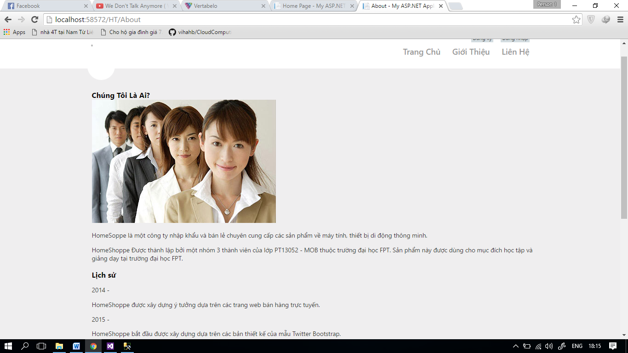
Trang Giới Thiệu
Gồm các thông tin chi tiết lịch sử phát triển của cửa hàng

Slide 11

Thanh for watching

